Slide 1
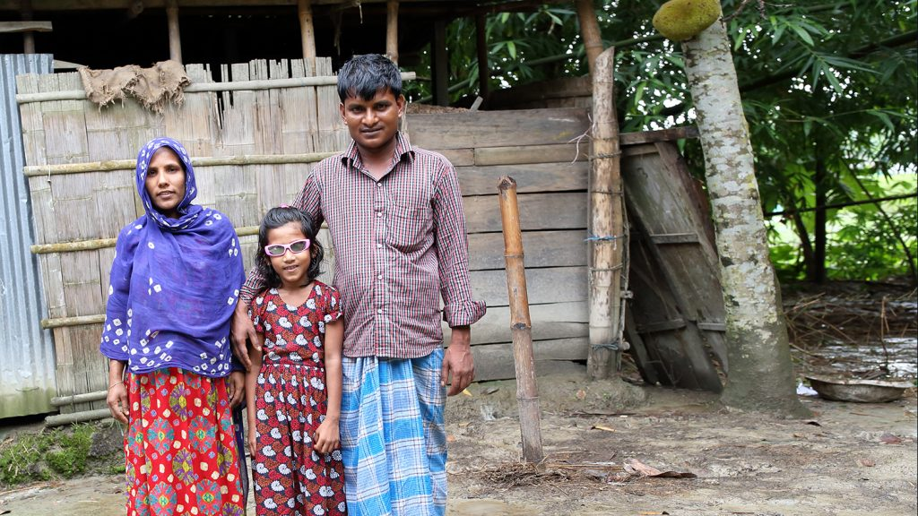
সবাইকে স্বাগতম

Slide 2
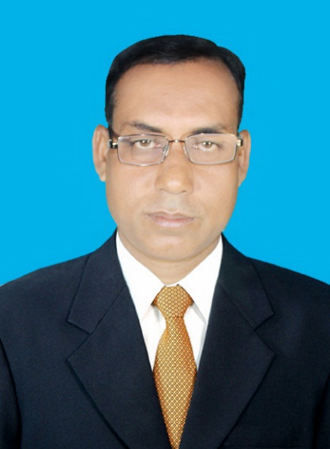
শিক্ষক পরিচিতি
মোঃ রফিকুল ইসলাম
সহকারী শিক্ষক (আইসিটি)
ছাইকোলা উচ্চ বিদ্যালয়
চাটমোহর,পাবনা।
আইডি নং-২৬
পাঠ পরিচিতি
শ্রেণীঃ দশম
বিষয়ঃ বাংলাদেশ ও বিশ্ব পরিচয়
অধ্যায়ঃ চতুর্দশ
তারিখঃ ১১/০৩/২০২০ইং

Slide 3
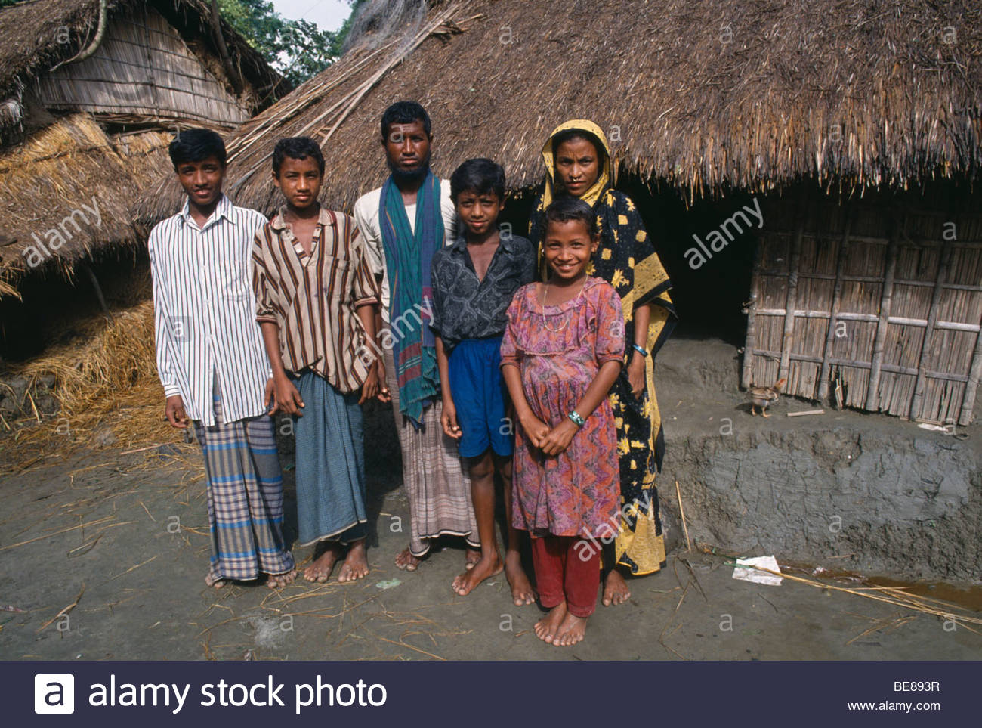
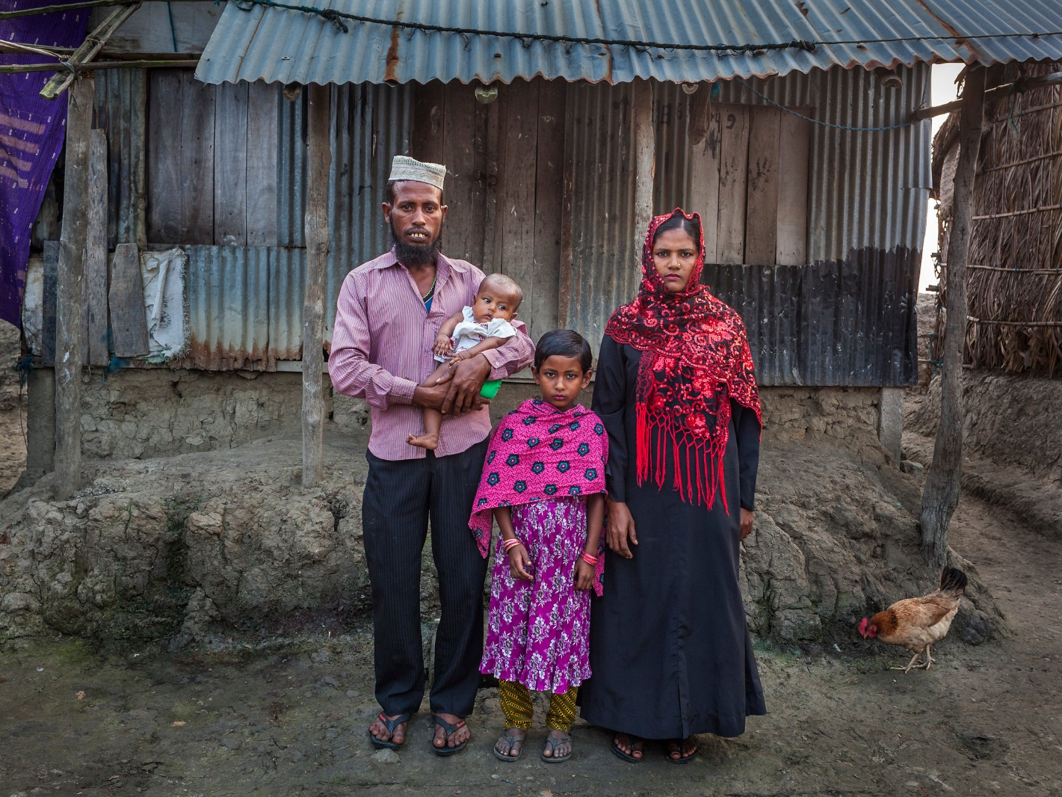
নিচের চিত্রগুলো দেখ

Slide 4
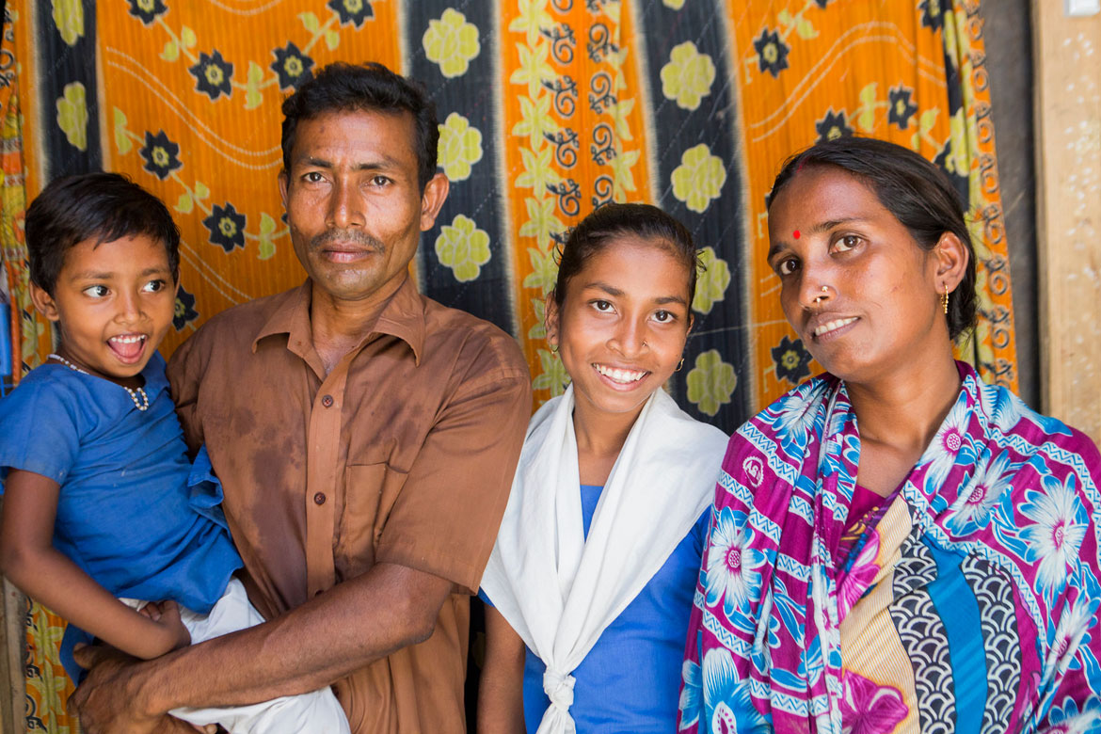

Slide 5
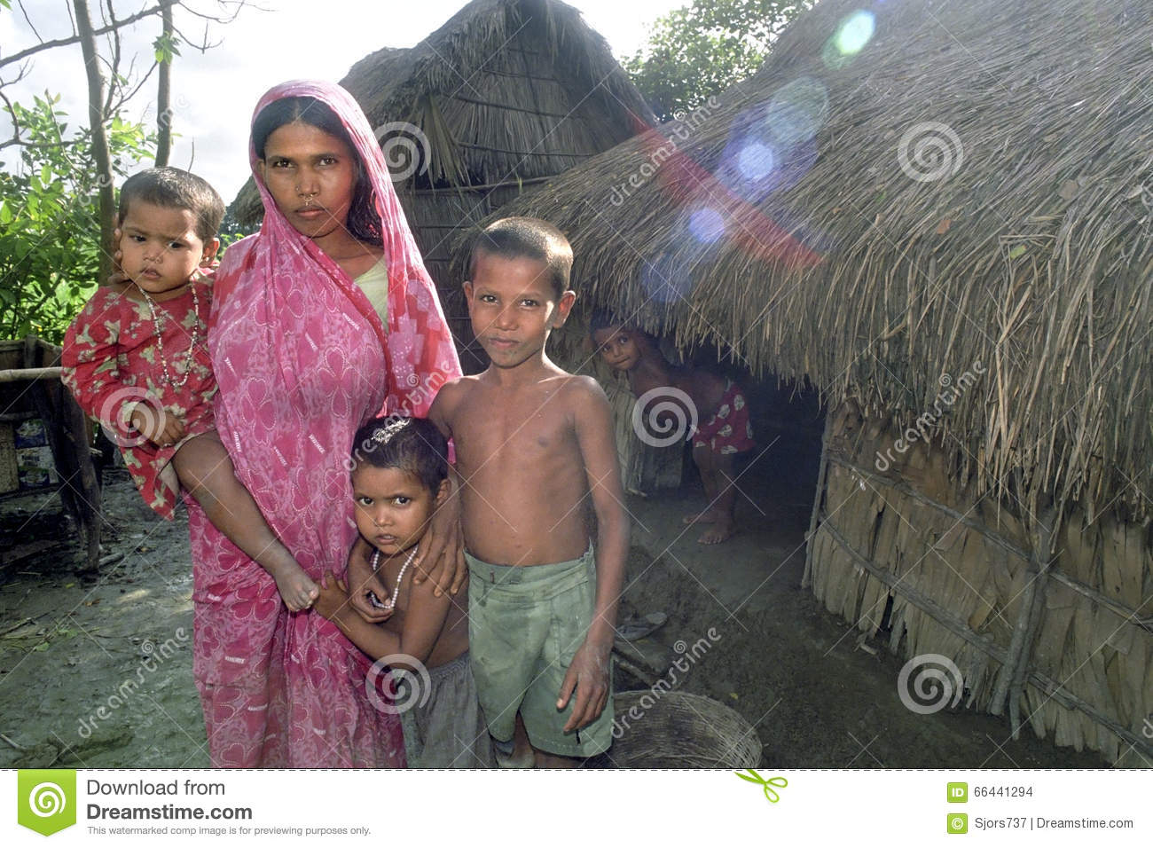
আজকের পাঠ
বাংলাদেশের পরিবার

Slide 6
এইপাঠ শেষে শিক্ষার্থীরা .........
পরিবারের সংজ্ঞা বলতে পারবে;
পরিবারের প্রকারভেদ বর্ণনা করতে পারবে;
গ্রাম ও শহরে পরিবারের ভূমিকা বিশ্লেষণ করতে পারবে।

Slide 7
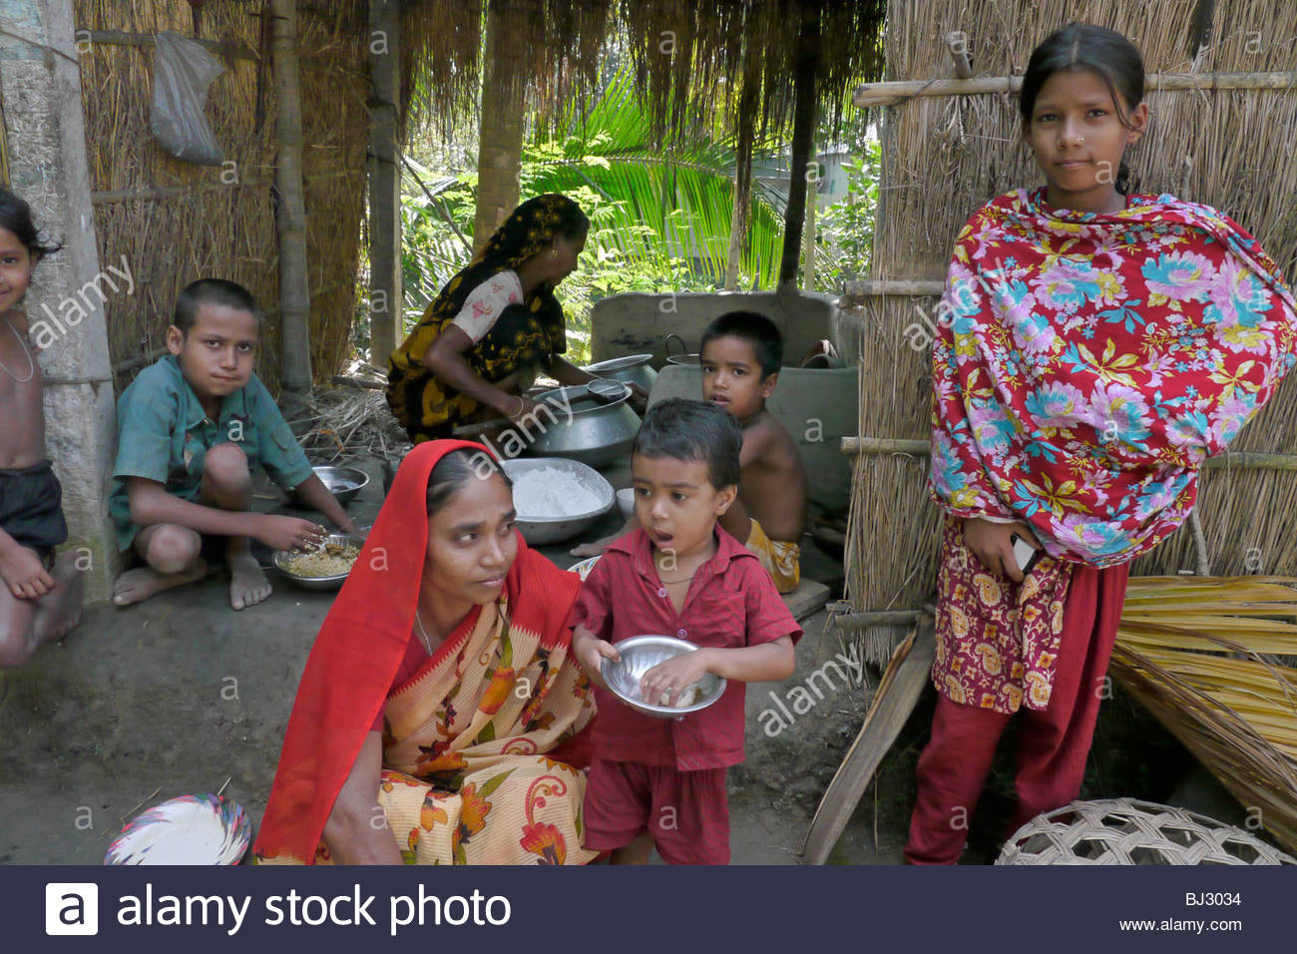
চিত্রগুলো লক্ষ্য করো
যৌথ পরিবার
একক পরিবার

Slide 8
শহরের পরিবার
গ্রামের পরিবার

Slide 9
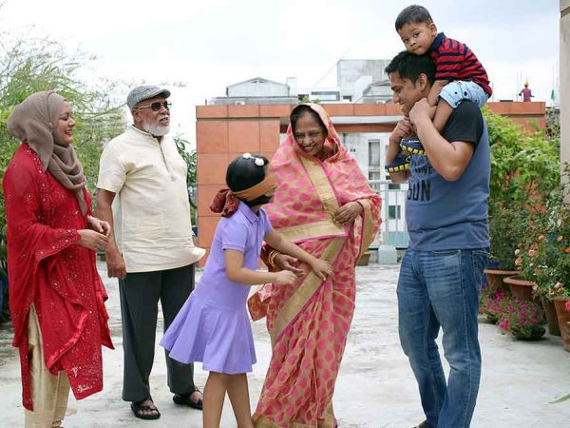
পরিবার কি ?
উত্তরঃ পরিবার হলো একটি খুদ্রতম সামাজিক সংগঠন, যেখানে পিতা-মাতা ও তাদের সন্তান-সন্ততি একত্রে বসবাস করে।

Slide 10
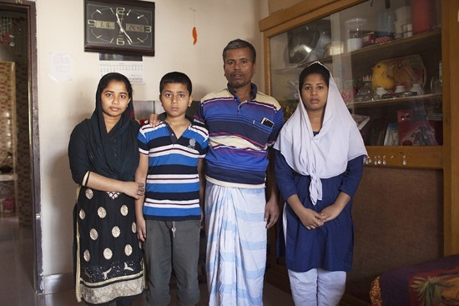
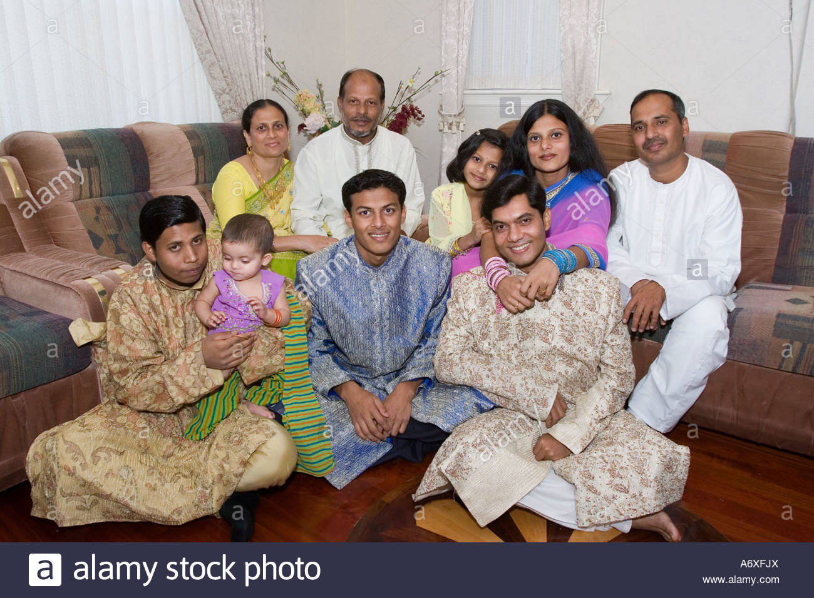
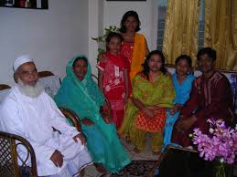
পরিবারের প্রকারভেদ
আকারের ভিত্তিতে পরিবার কয় প্রকার ও কি কি?
উত্তরঃ আকারের ভিত্তিতে পরিবার তিন ধরনের হয়ে থাকে, যেমন-একক বা অনু পরিবার ,যৌথ পরিবার ও বর্ধিত পরিবার।
একক পরিবার
যৌথ পরিবার
বর্ধিত পরিবার

Slide 11
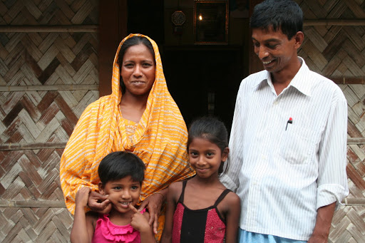
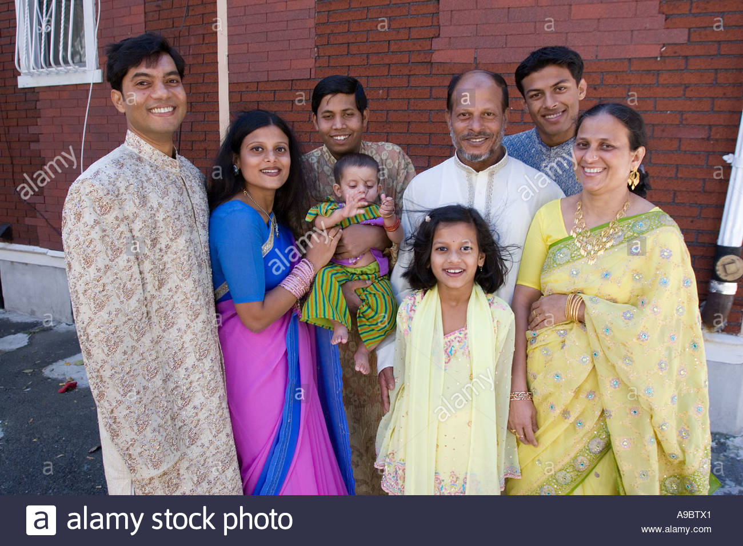
আবার বসবাসের স্থানের উপর ভিত্তি করে পরি বার দুই ধরনের, যেমন- গ্রামের পরিবার ও শহরের পরিবার
গ্রামের পরিবার
শহরের পরিবার

Slide 12
একক কাজ
একক পরিবারের সুবিধা কি কি বল ?

Slide 13
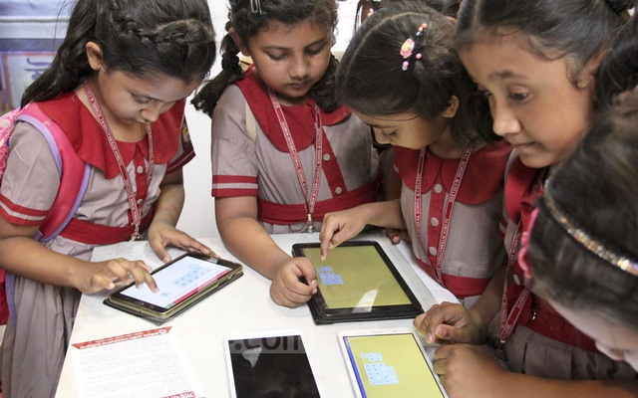
দলীয় কাজ
গ্রামের ও শহরের পরিবারের ৫ টি পার্থক্য লিখ

Slide 14
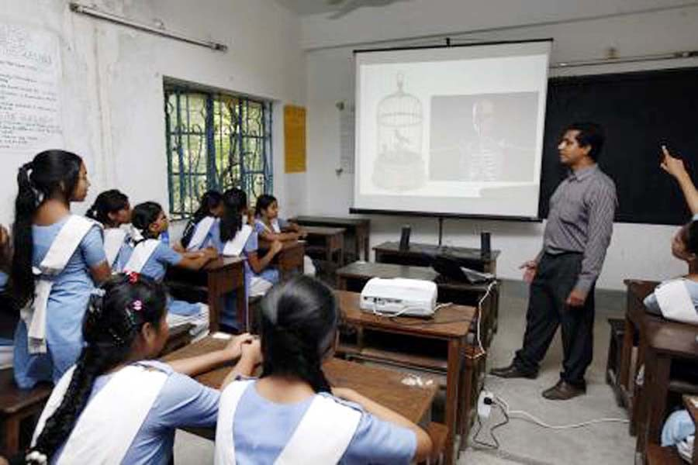
মূল্যায়ন
আকারের ভিত্তিতে পরিবার কত প্রকার ও কি কি ?

Slide 15
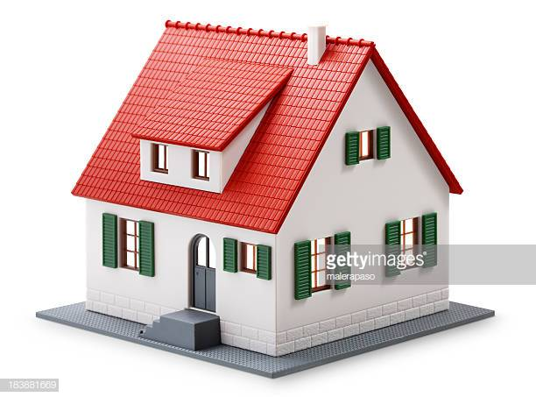
বাড়ির কাজ
যৌথ পরিবারের সুবিধা ও অসুবিধা গুলো অনধিক ১০ টি বাক্যে লিখে আনবে।

Slide 16
সবাইকে ধন্যবাদ

